Slide 1

INFECCIONES DEL TRACTO URINARIO
DEL LABORATORIO A LA CLÍNICA
Bioquímico Especialista Ricardo Bucciarelli
rabucciarelli@yahoo.com.ar

Slide 2
DEFINICIÓN Y EPIDEMIOLOGIA
PROLIFERACIÓN DE BACTERIAS EN EL
TRACTO URINARIO”
1º INFECCIÓN HOSPITALARIA
2º INFECCIÓN DE LA COMUNIDAD
OMS
♀ 12 % Incidencia anual
♂ 3 % Incidencia anual

Slide 3
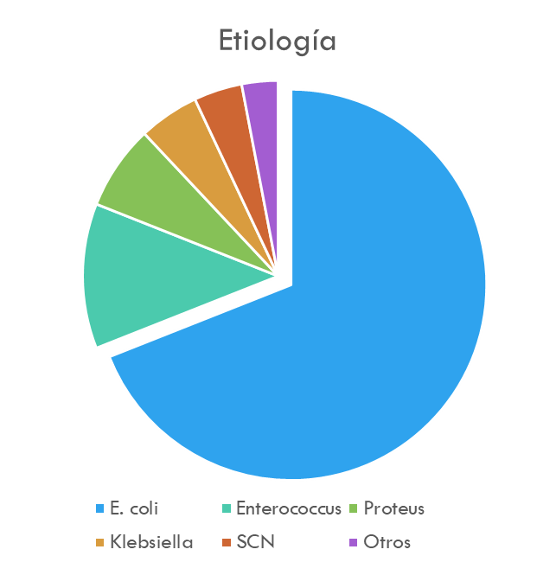
ETIOLOGIA
Enero 20212/ENERO 2023
51 Laboratorios GRAN MENDOZA
(N: 9500)
Escherichia coli (65%)
Enterococcus faecalis (12%)
Proteus mirábilis (7%)
Klebsiella pneumoniae (9%)
Staphylococcus saprophyticus (4%)
Otros (3%)
ETB: Enterobacter, Citrobacter, Serratia, etc.
BNF: Pseudomonas, Acinetobacter
S. aureus (Bacteremia??)
EGB
Cándida

Slide 4
FISIOPATOGENIA
Vías de ingreso
Ascendente o Clásica (E. coli)
Hematógena (S. aureus)

Slide 5
FACTORES PREDISPONENTES
Obstrucción de vía urinaria (litiasis, hipertrofia prostática, prolapso, etc.)
Disfunción neurógena
Anormalidades en al vía urinaria (RVU)
Actividad sexual
Espermicidas (Lactobacillus)
Post-menopausia (pH vaginal)
Incontinencia fecal
Diabetes mellitus

Slide 6
CLASIFICACIÓN ITU
ITU no complicada (Vía urinaria Normal)
Cistitis (Baja). Sº Miccional. 50% ♀ 40 años.
Pielonefritis (Alta). Dolor lumbar. Niños. CRO Recuentos bajos. Menos leucocitos.
ITU recurrente. Post-menopausia. Profilaxis nocturna.
Bacteriuria asintomática. Embarazadas (1º y 2º) y prostáticos (riesgo de bacteremias). No en DBT, sondados, geriátricos y lesión medular.

Slide 7
ITU complicada (Vía urinaria alterada)
Litiasis (Proteus, Corynebacterium urealyticum, etc.)
CA (Prostáta, Endocérvix)
Embarazo (3º). Hipotonía, Dilución, ID. PNF. Partos prematuros. 4%-7%.
Pediatría. (1º). Relacionada con RVU. PNF. Escaras renales. HTA e IRC. ECG + CUG. Bajo recuento y pocos leucocitos. Profilaxis. NIT, CEF, TMS.
ITU Intrahospitalaria (1º). Sondas, ATB, invasivas, enfermedad de base. Cambia por completo la etiología. Sensibilidad impredecible. Pseudomonas, Klebsiella, Enterococcus faecium, Acinetobacter, Serratia. BLEE, Kpc, MBL. ESKAPE

Slide 8
DIAGNÓSTICO
UROCULTIVO
1. Toma de Muestra
2. Procesamiento Primario
3. Interpretación
Leucocitos (≥ 10) No es absoluto
Recuento de colonias
Mono o polimicrobiano
4. Tipificación: Gram----Dirige marcha
5. Antibiograma: según ID

Slide 9
MUESTRAS
Chorro medio 100.000 UFC/ml
Cateterismo 50000 UFC/ml
Punción suprapúbica 1 UFC/ml
No válidas
Puntas de sonda vesical
Bolsas recolectoras (VPN)

Slide 10
PROCESAMIENTO PRIMARIO
CLDE
Menor costo
Mayor practicidad
Mejor conservación
No invade el Proteus
Permite sembrar a ciegas
Algunas bacterias no crecen (Streptococcus, Aerococcus,
Corynebacterium)
AS/EMB

Slide 11
RECUENTO DE COLONIAS
≥ 100.000 UFC/ml
10.000 – 100.000 UFC/ml
1000 – 100.000 UFC/ml
No tiene un valor Absoluto deber ser evaluado en el contexto clínico del paciente (Edad, Embarazo, ETB, Sonda,etc.)

Slide 12
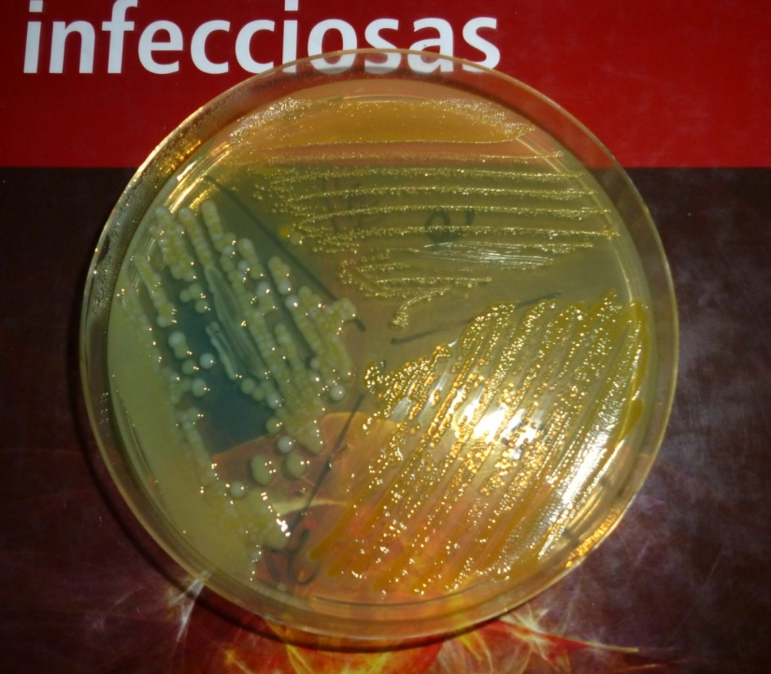
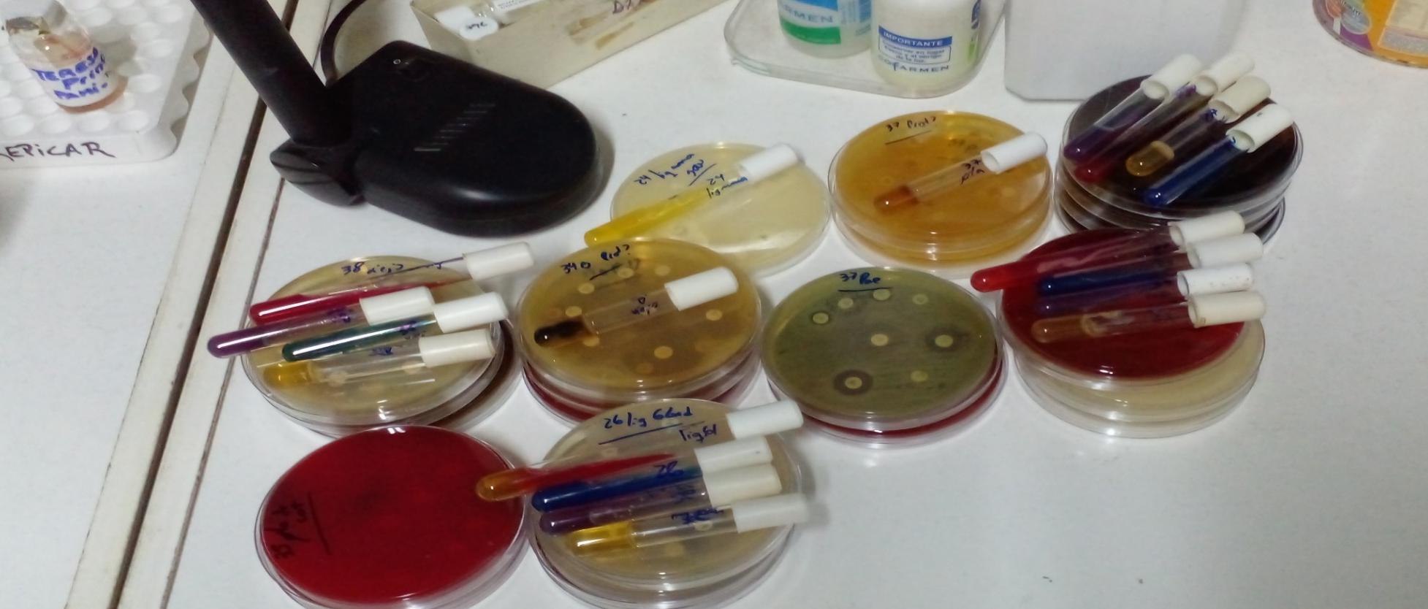
IDENTIFICACIÓN
Morfologia colonia

Slide 13
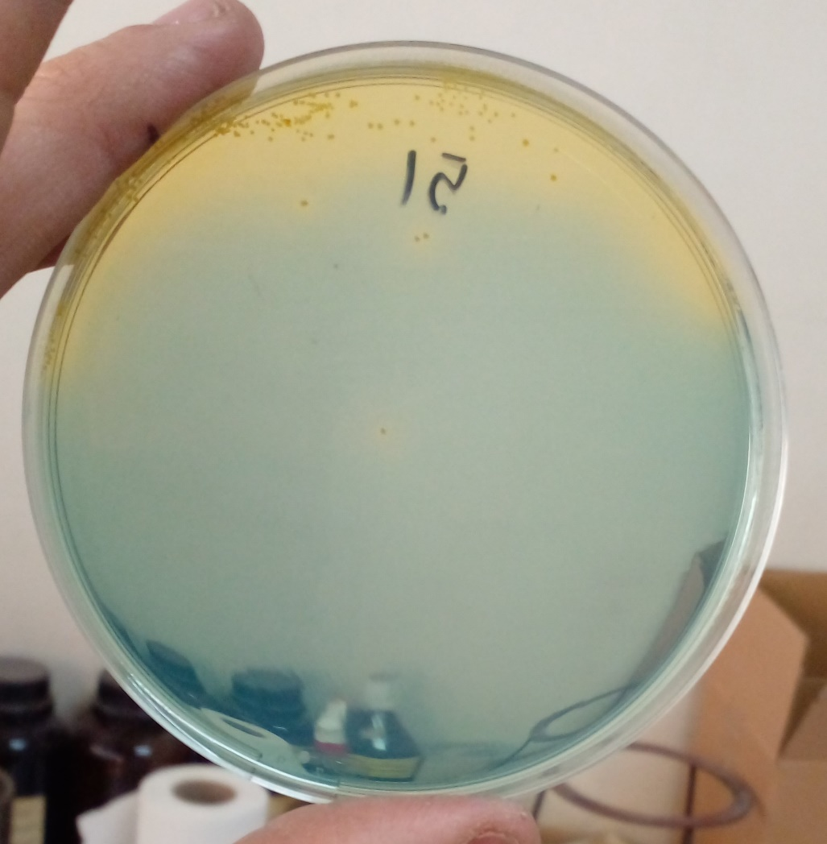

ENTEROCOCCUS SPP.

Slide 14
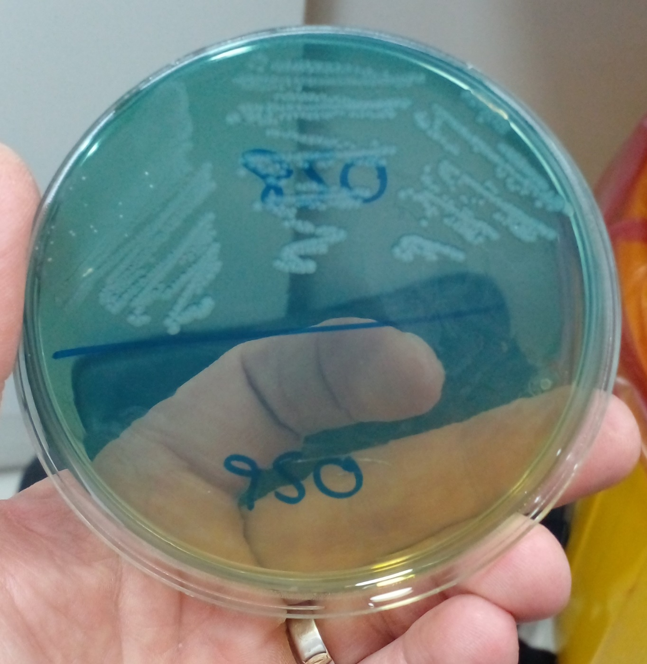

PROTEUS SPP
.

Slide 15
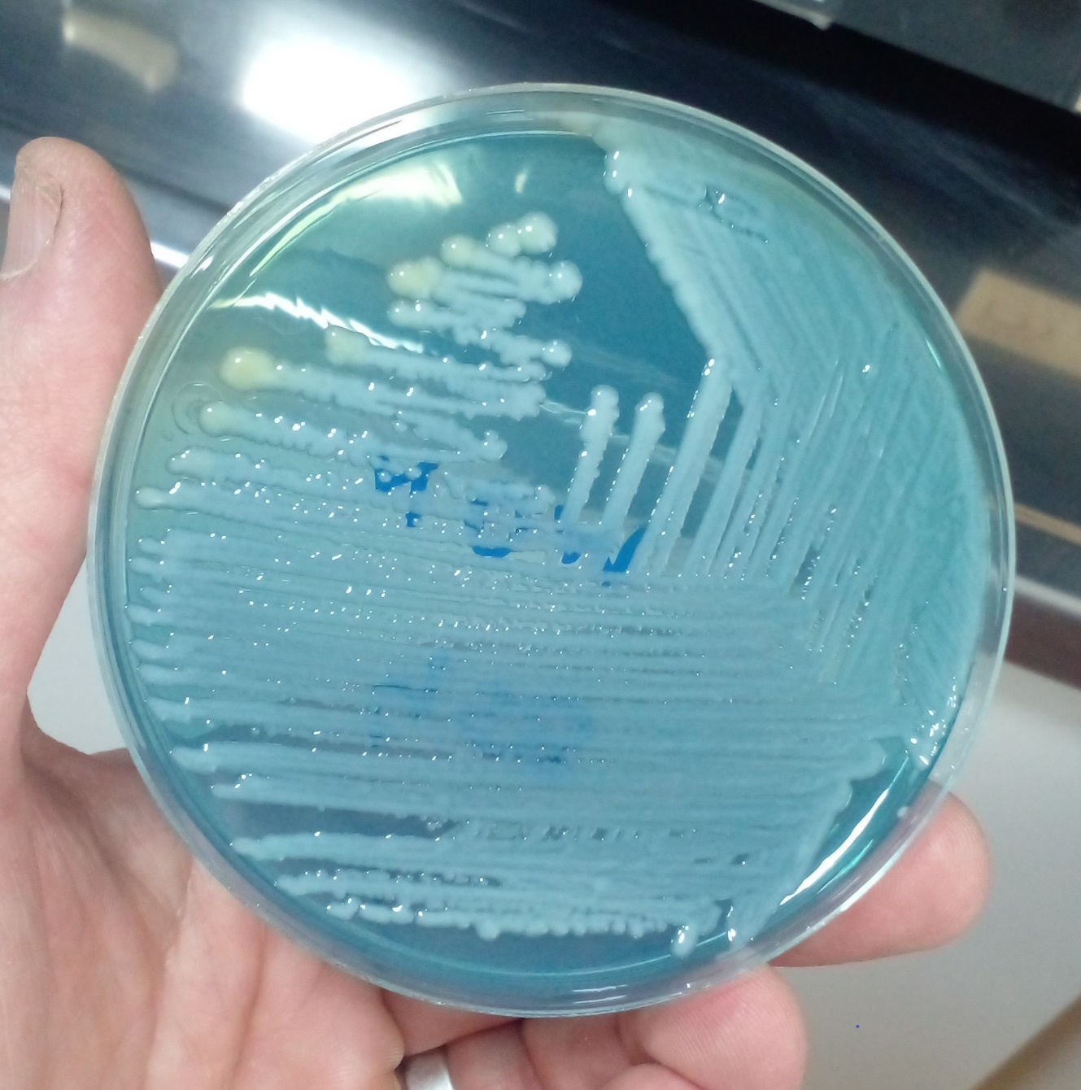
KLEBSIELLA SPP

Slide 16
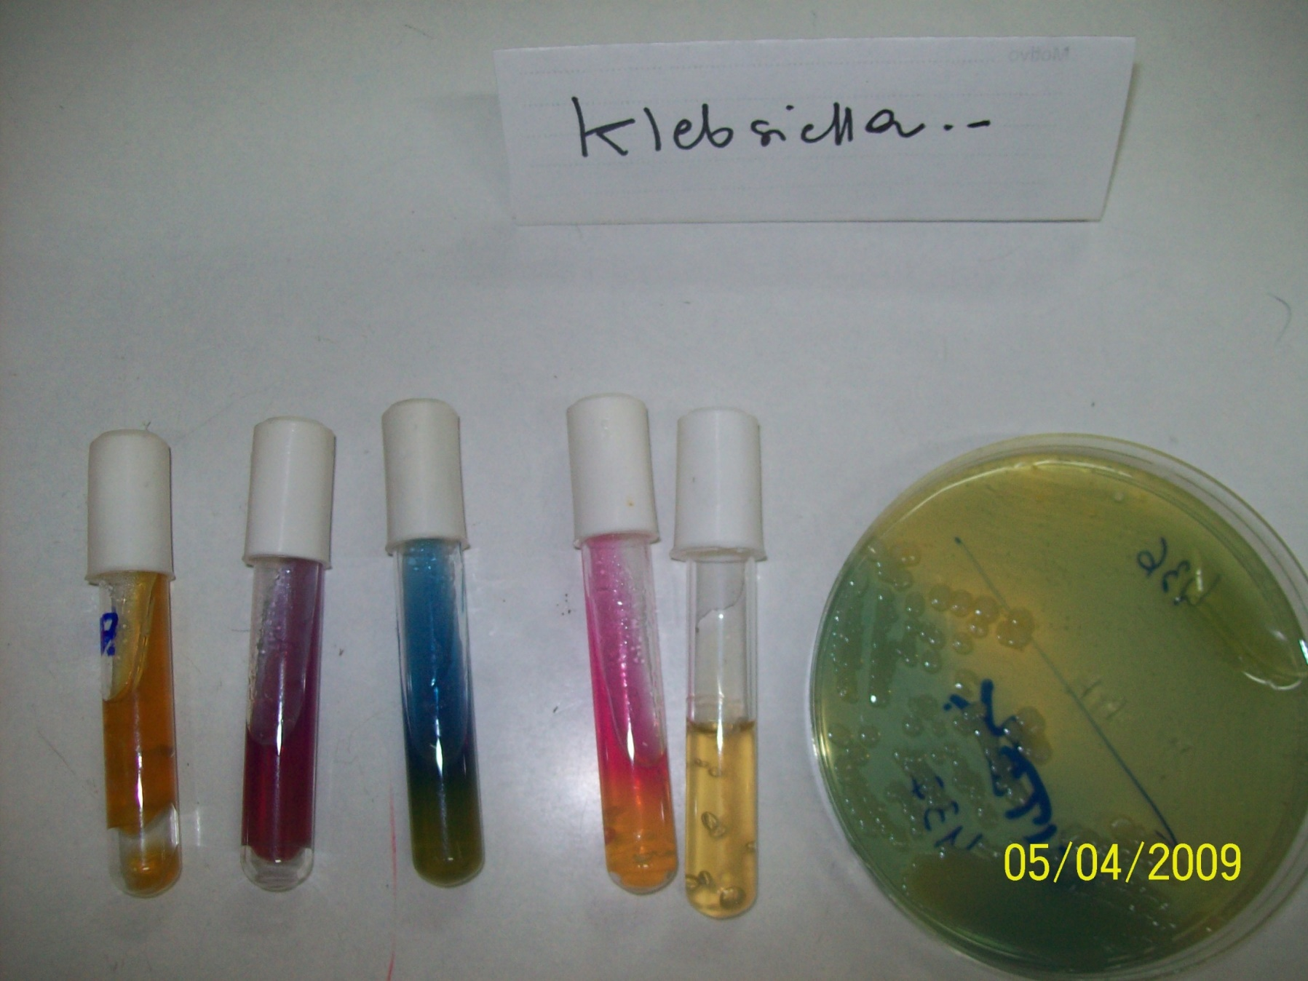
IDENTIFICACIÓN
MANUAL VS. AUTOMATIZADO

Slide 17
ANTIBIOGRAMA
Normativas CLSI 2023
Mueller Hinton (MHS). 0,5 MC Farland
Antimicrobianos que tengan eliminación renal
(No Macrólidos, Lincosamidas, Tetraciclinas,
Rifampicina)
Adecuados a la bacteria en cuestión
Nunca informar las Resistencia Naturales
Agregar notas y aclaraciones

Slide 18
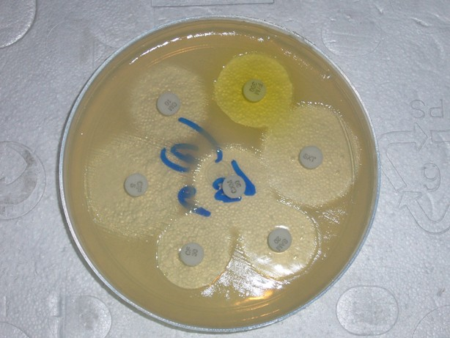
ATB ITU BAJA NO COMPLICADA
Ciprofloxacina
Nitrofurantoína
Ampicilina-Sulbactam
Cefalexina (Cefazolina)
Cefuroxima
Trimetoprima-Sulfametoxazol
Gentamicina
Fosfomicina?

Slide 19
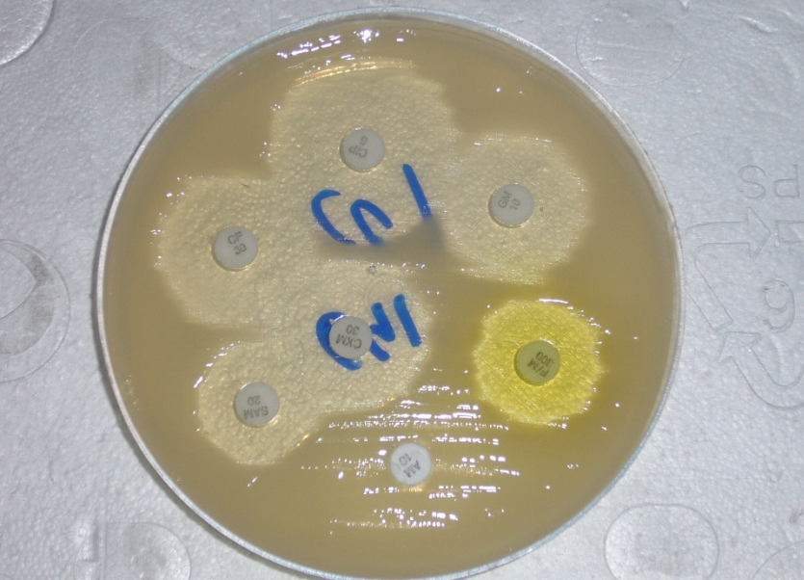
E. coli TEM-1 (70%)

Slide 20
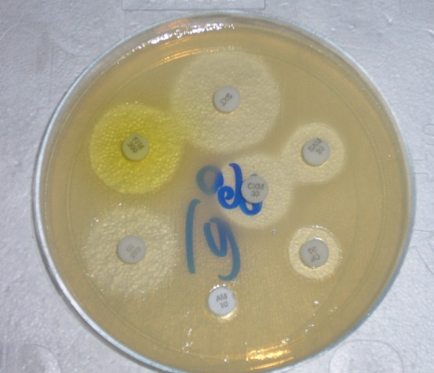
E. coli HiperTEM-1
Cef R con nota
(CIM hasta 128 ug/ml)

Slide 21
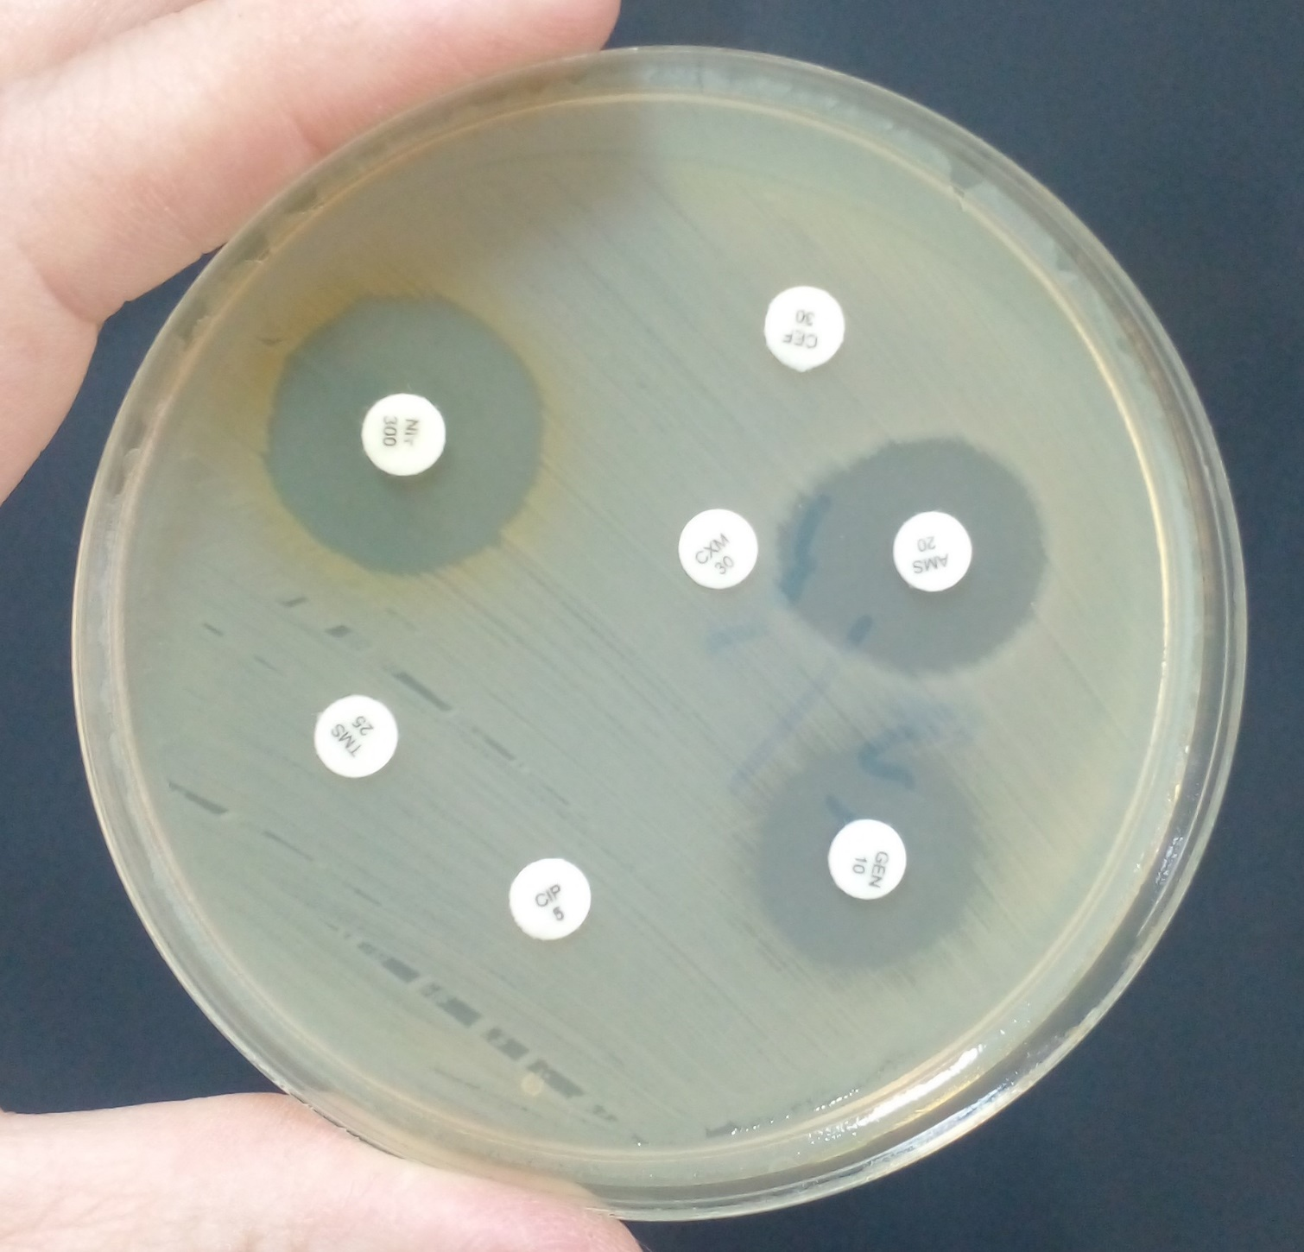


Alerta CEF 6mm
BLEE? AMPc?

Slide 22
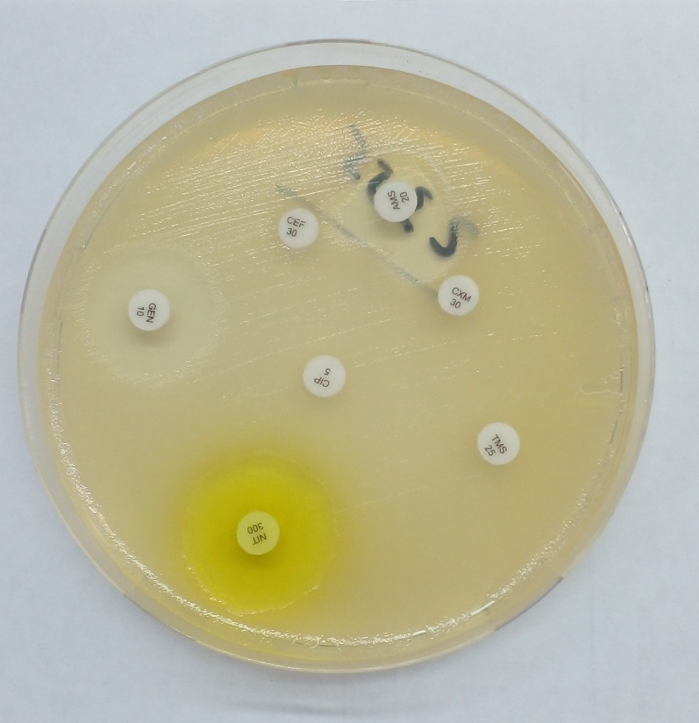
BLEE

Slide 23
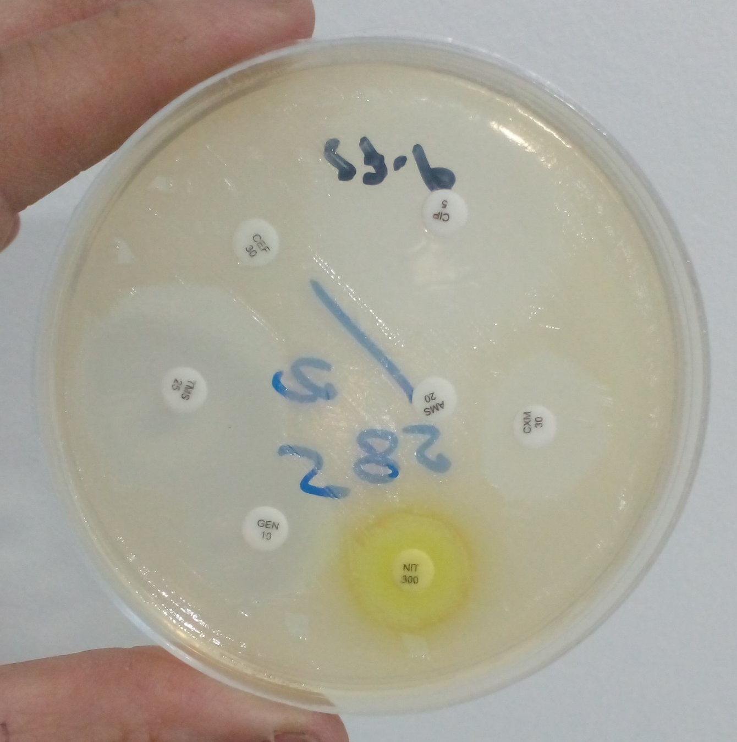
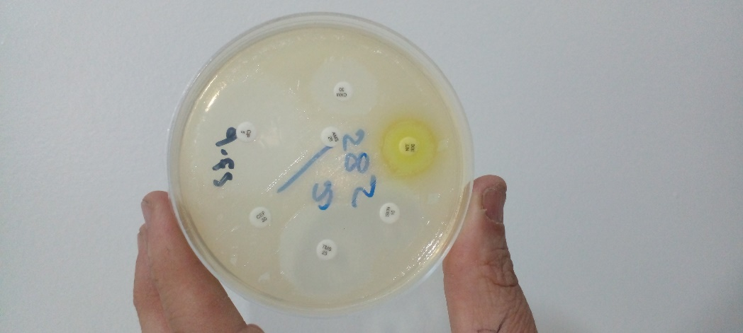
AMPc

Slide 24
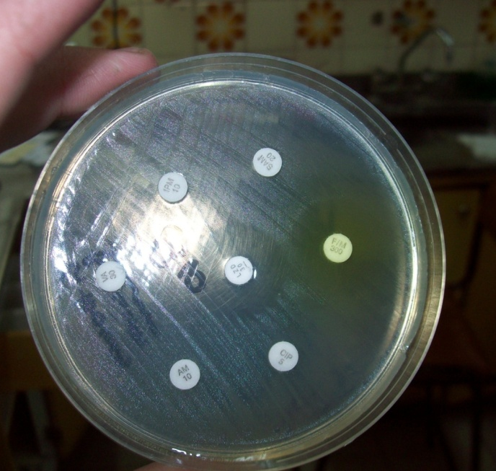
ATB ENTEROCOCCUS SPP.
AMPI
CIP
NITRO
VAN
TEICO
NO INFORMAR GM NI SM

Slide 25
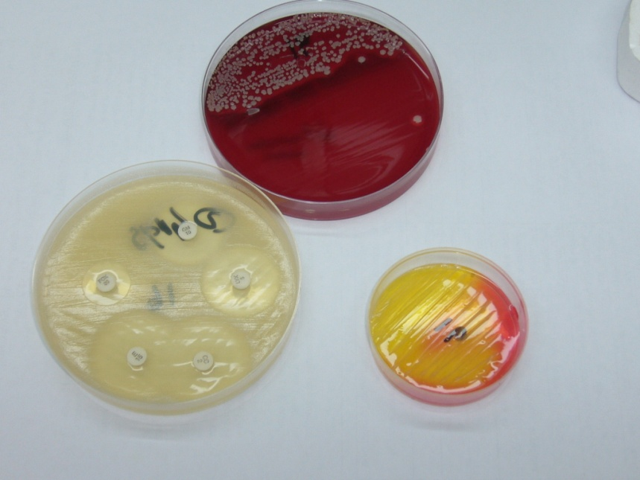
ATB STAPHYLOCOCCUS SPP.
FOX
CIP
GM
TMS
NITRO
VAN (CIM)

Slide 26
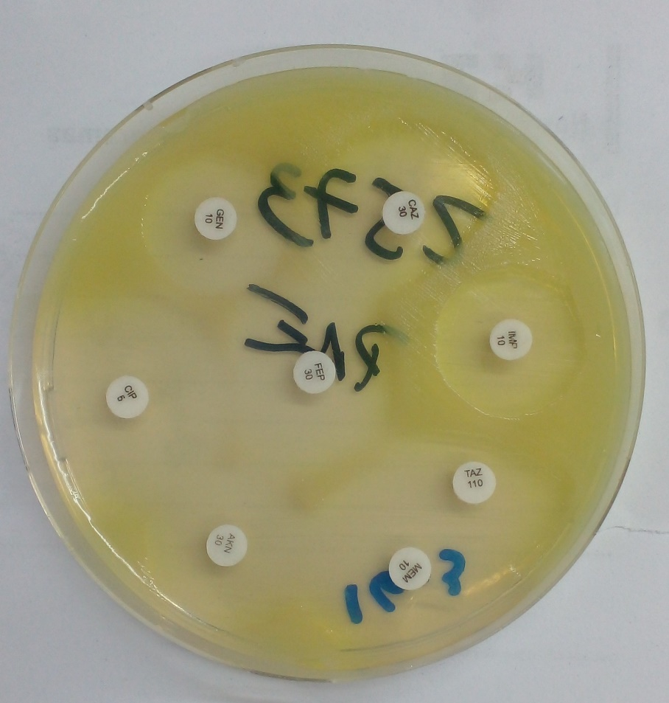
ATB PSEUDOMONAS SPP.
CIP
GM/AKN
CAZ. NUNCA CRO
FEP
IMI/MERO
AZT
COL

Slide 27

PREVALENCIA DE ENTEROBACTERIAS PRODUCTORAS DE BLEE EN ENTEROBACTERIAS EN PACIENTES AMBULATORIOS DE LA PROVINCIA DE MENDOZA
En el periodo comprendido entre marzo de 2022 y febrero de 2023, se analizaron 5120 cepas de ETB provenientes de urocultivos de pacientes ambulatorios con edades comprendidas entre los 2 y 89 años.
Resultados
De un total de 5120 cepas estudiadas 664 tenían BLEE como principal mecanismo de resistencia a los Betalactámicos, lo que se corresponde con una prevalencia del 12.96 % que coincide con la descripta en otras ciudades del país y hace que necesaria la revisión del uso empírico de Cefalexina y Ceftriaxona sobre todo en pediatría

Slide 28
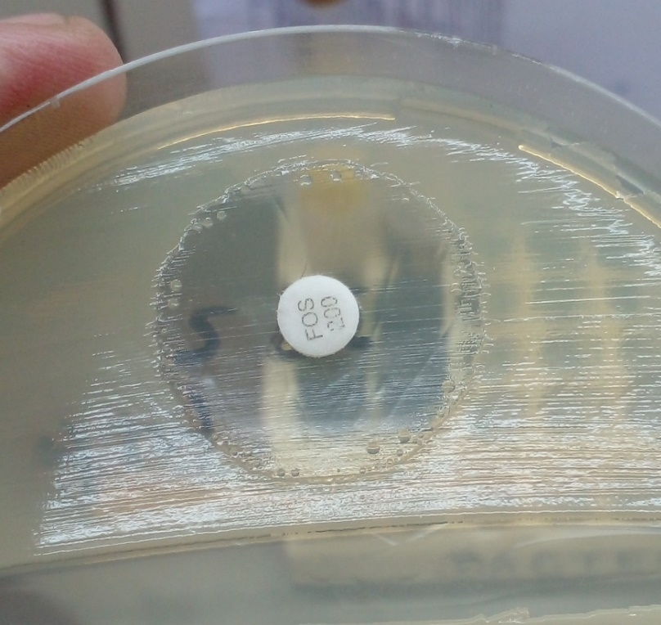
Resistencias acompañantes
80 % Ciprofloxacina
68% Trimetoprima-Sulfametoxazol
45% Ampicilina-Sulbactam
16% Gentamicina
14% Nitrofurantoína
5% Fosfomicina
Alternativas: Amicacina, Ertapenem, Tazobactam

Slide 29

COMPARACIÓN DE ESTUDIOS
Bioq. Emilia Armada Furlán
2022
Cepas estudiadas: 167
Cepas con BLEE: 19
Prevalencia: 11%

Slide 30

Resistencia E.coli (ITU)
N 7644 Período Junio 2021-Julio 22 (49 Laboratorios)
78% AMPICILINA
36% CIPROFLOXACINA
33% CEFALEXINA (20% I)
13% CEFUROXIMA
12% CEFIXIMA (BLEE)
33% TRIMETOPRIMA-SULFAMETOXAZOL
10% GENTAMICINA
8% NITROFURANTOÍNA
1% FOSFOMICINA

Slide 31
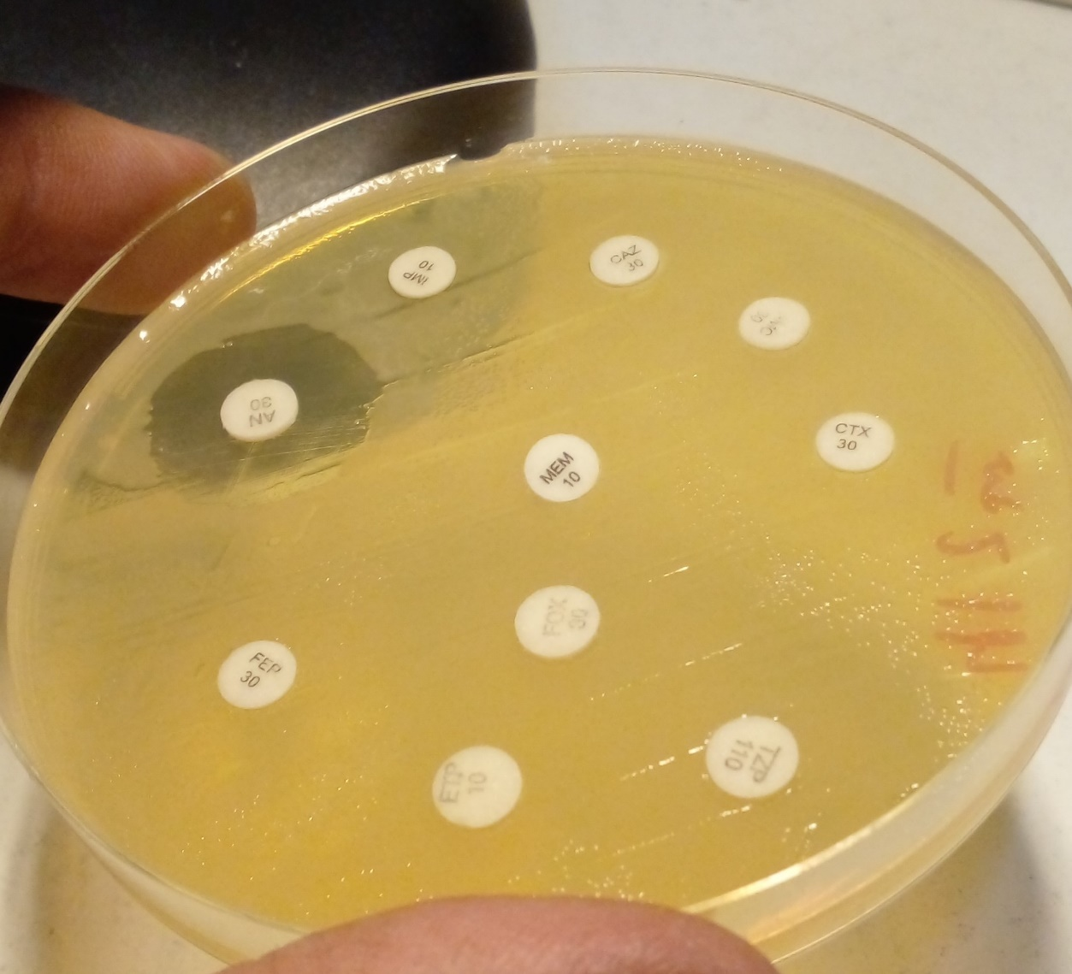
2° Placa ETB (ITU COMPLICADA)
BUSCAR MECANISMOS DE RESISTENCIA
AMC
CTX/CAZ
TAZ
FEP
FOX
IMI/MERO/ERTA
AKN
CAZ/AVI
DISCOS COMBINADOS
BLUE CARBA TEST

Slide 32
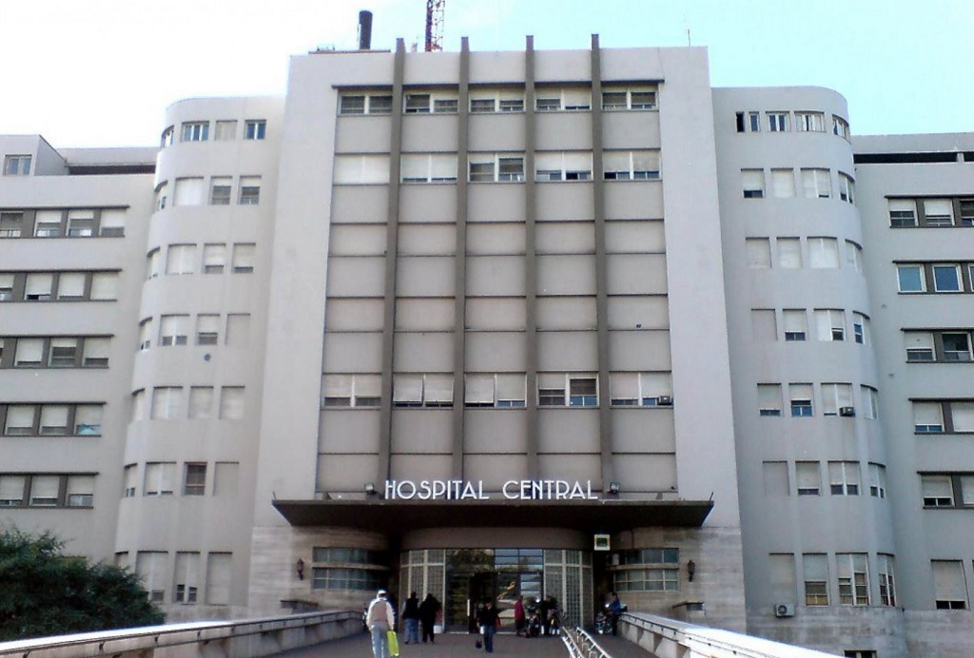
ITU Hospitalarias
SENSIBILIDAD IMPREDECIBLE
CULTIVO INDISPENSABLE
EVR
SAMR
BLEE
AMPc
MBL
KPC
NDM
OXA
BNF

Slide 33
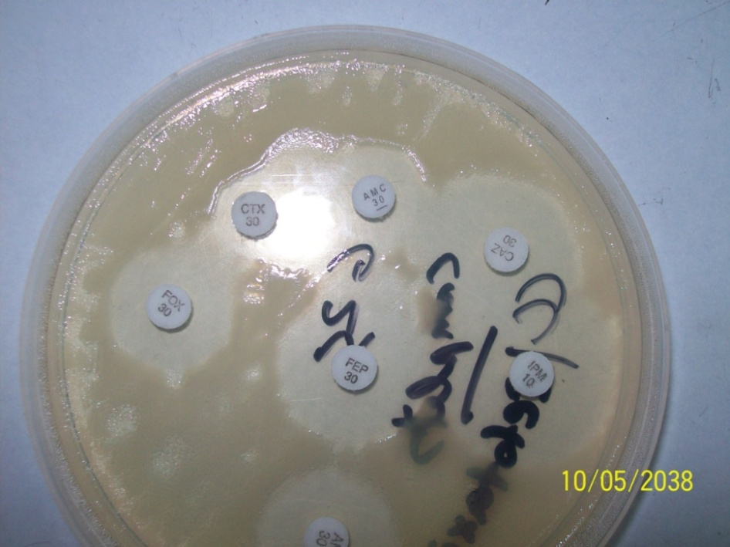
Klebsiella pneumoniae
BLEE: CTX-M2

Slide 34

Enterococcus faecium
Vancomicina Resistente (EVR)

Slide 35
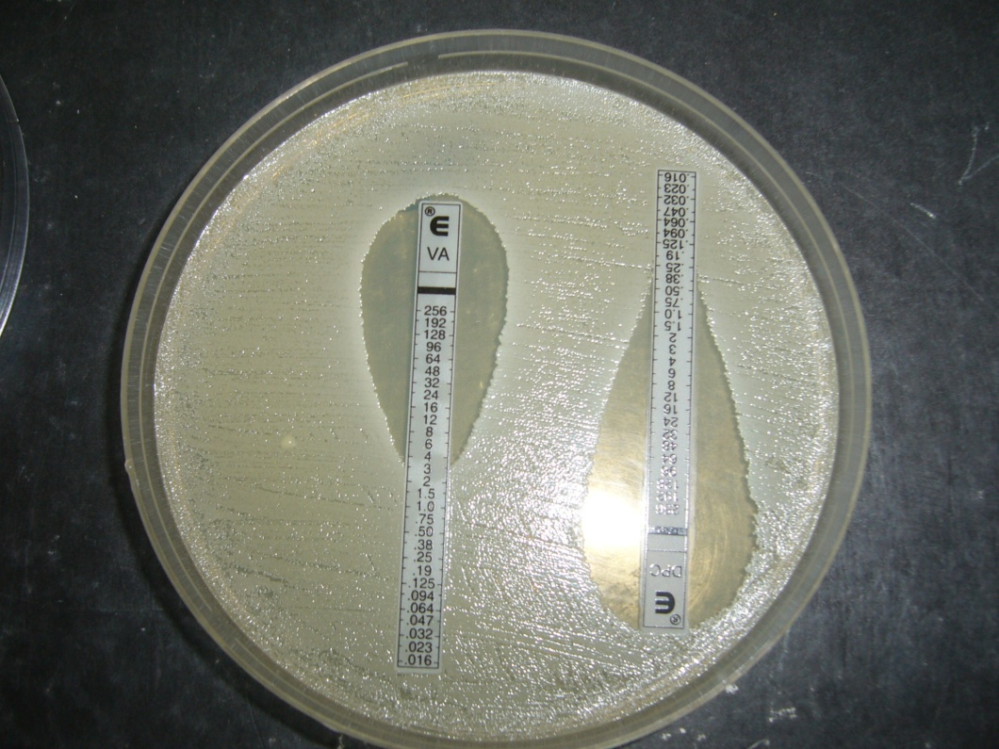
S. aureus (hVISA)
CIM 2 ug/ml

Slide 36
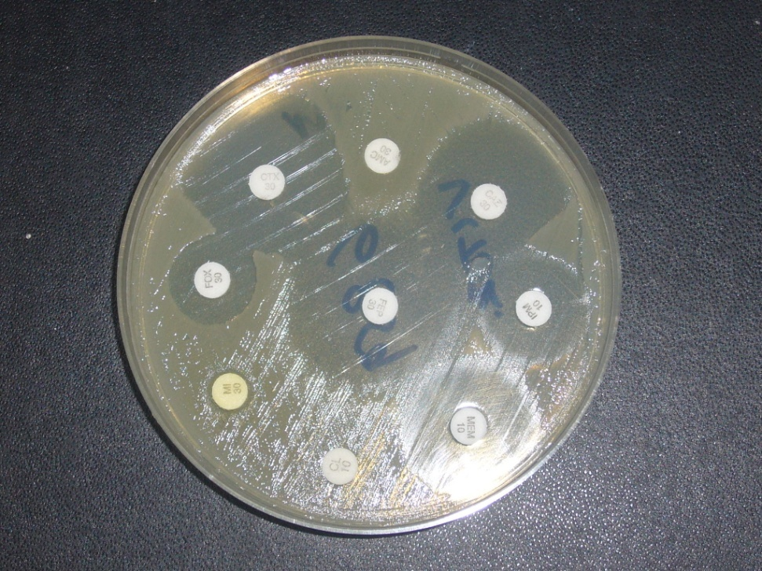
Serratia marcescens
Amp-C cromosomico

Slide 37
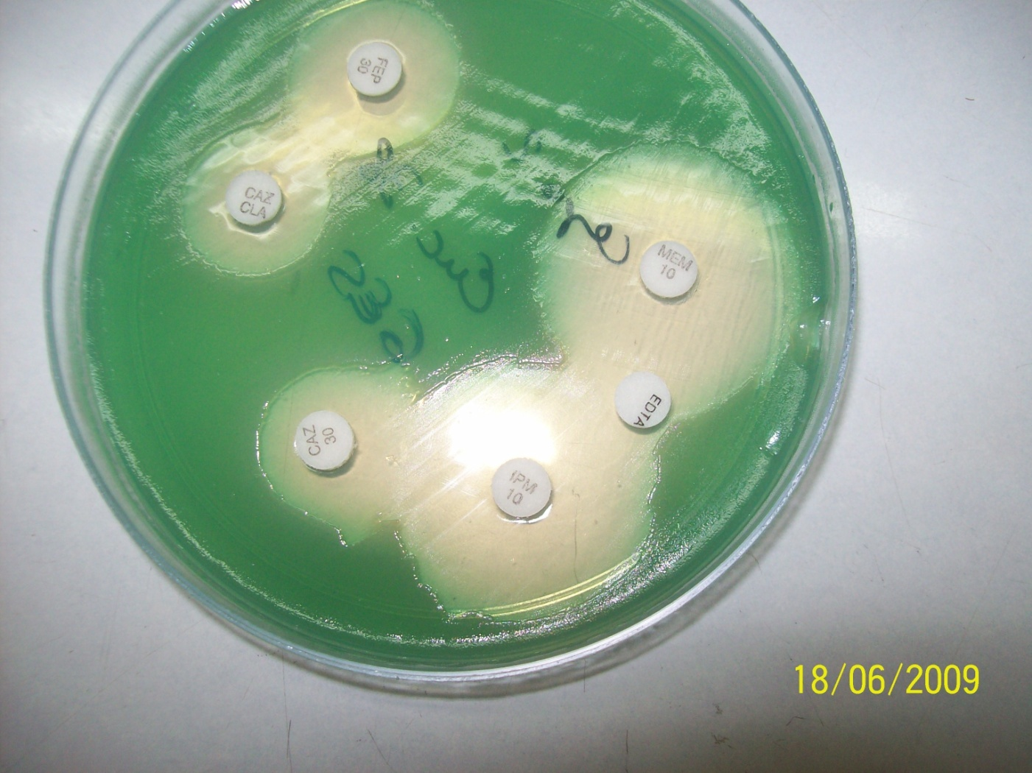
Ps. aeruginosa
GES

Slide 38
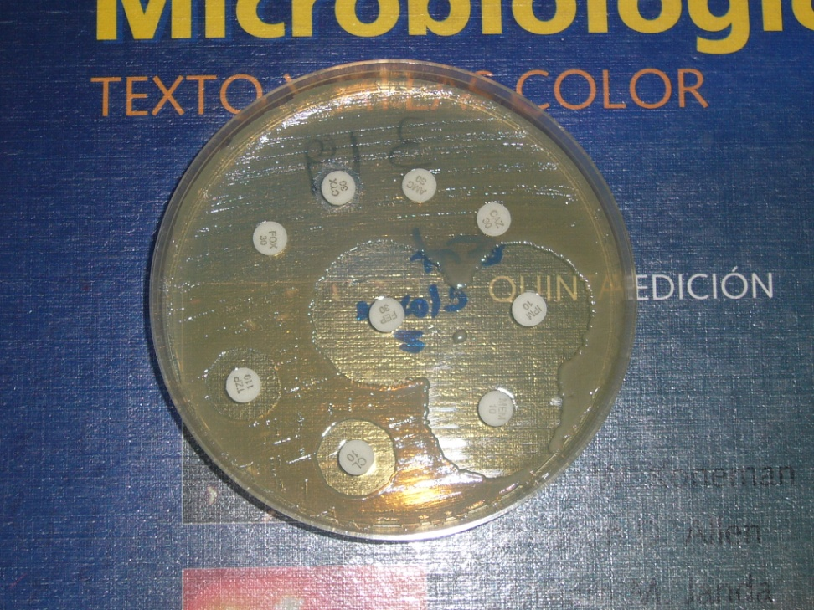
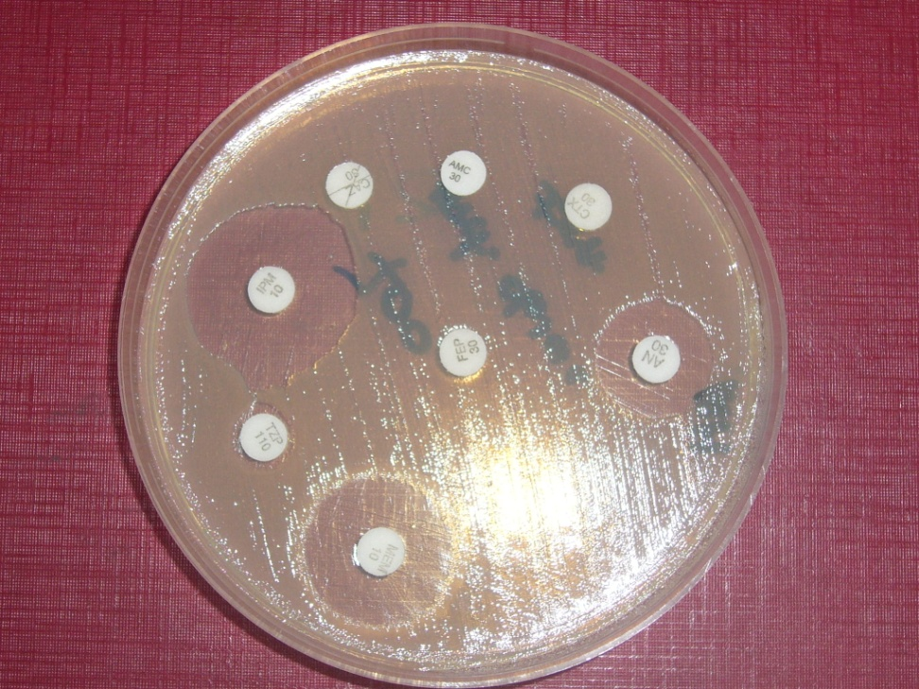
Klebsiella aerogenes
AMPcDesrreprimido/Impermeabilidad

Slide 39
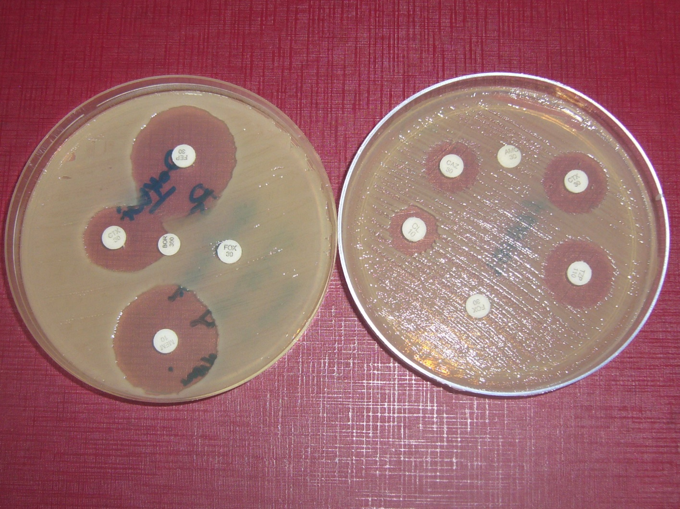
Klebsiella pneumoniae
Amp-C plasmídico

Slide 40
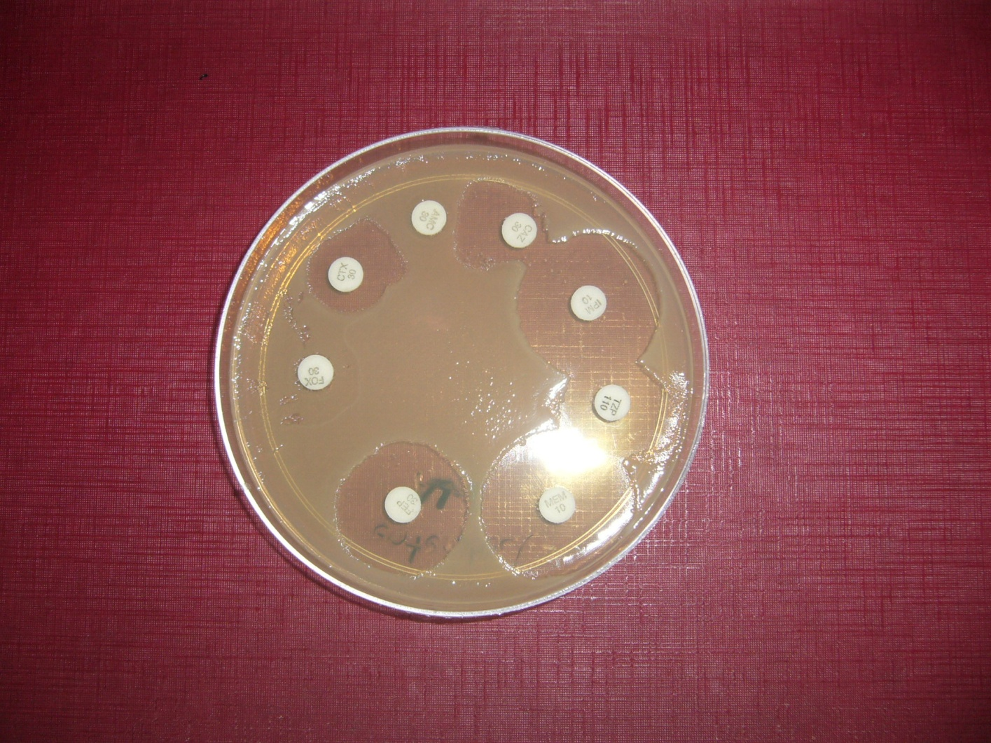
Enterobacter cloacae
Amp-C + BLEE

Slide 41
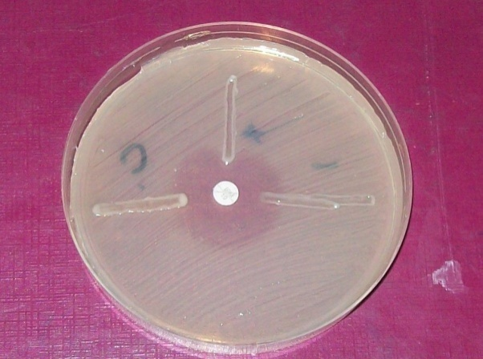
Acinetobacter baumannii
Hospital Central de Mendoza
Hodge +

Slide 42
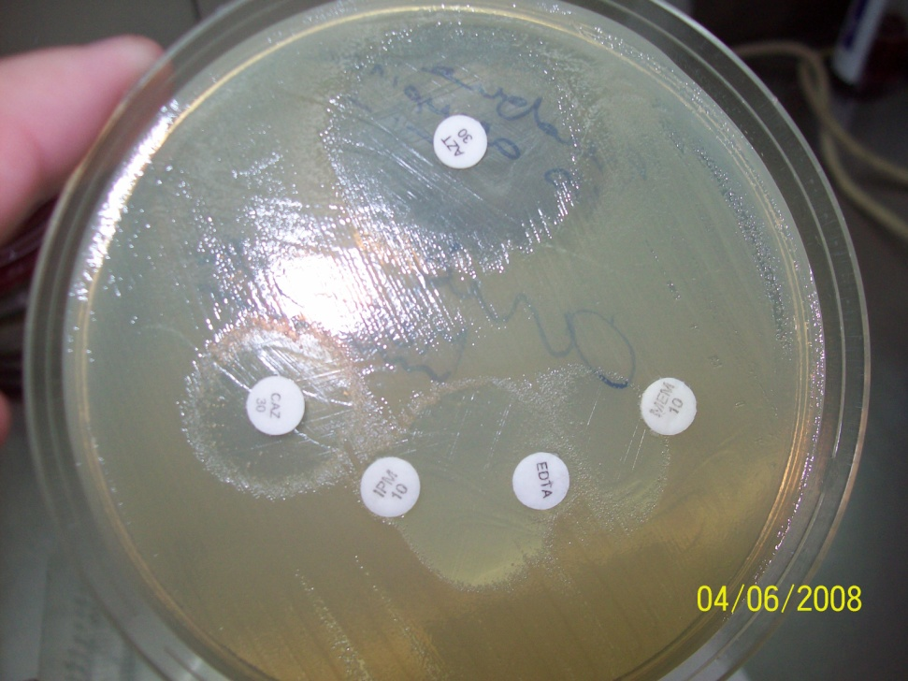
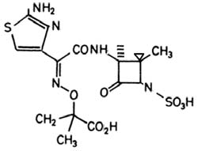
Pseudomonas pútida
MBL (VIM) AZT S

Slide 43
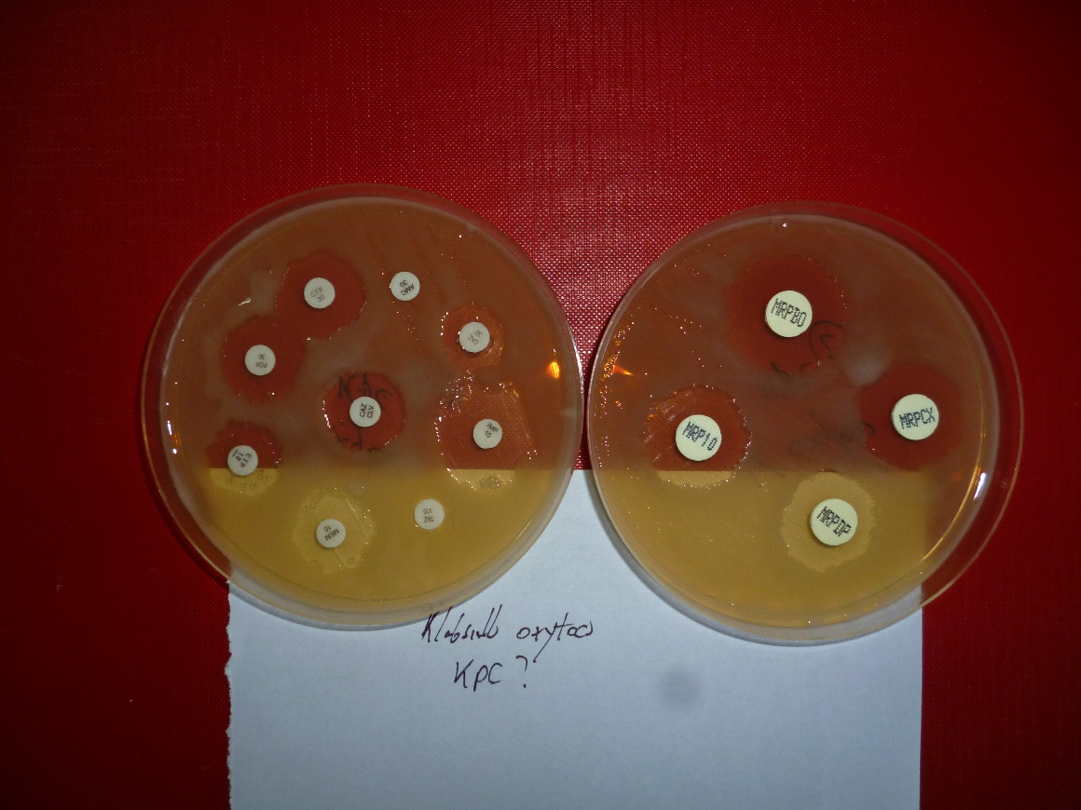
Klebsiella oxytoca OXA 163
Hospital Español de Mendoza
CIM MEM
8 ug/ml
Apto para terapia combinada

Slide 44
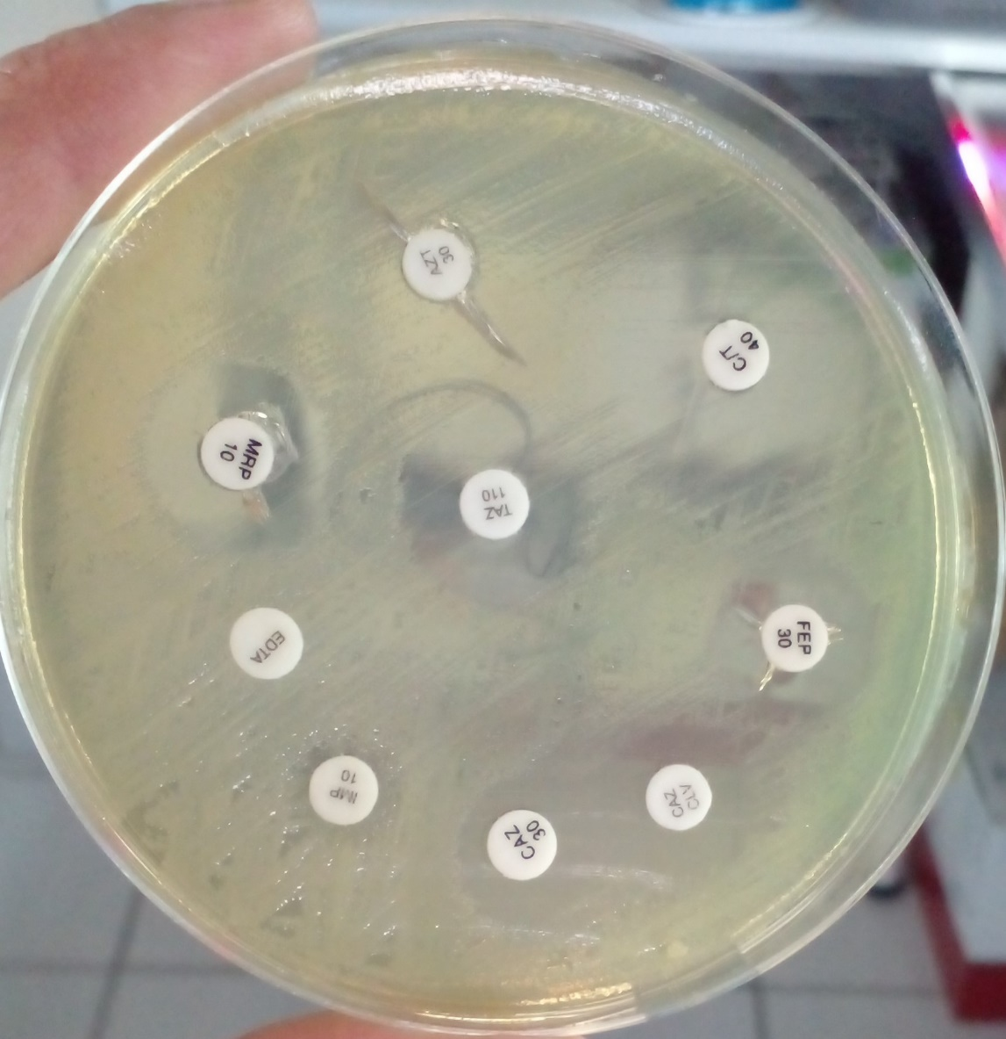

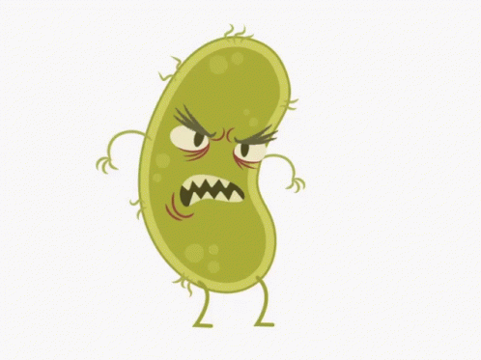
Pseudomonas aeruginosa
DT-PAE

Slide 45
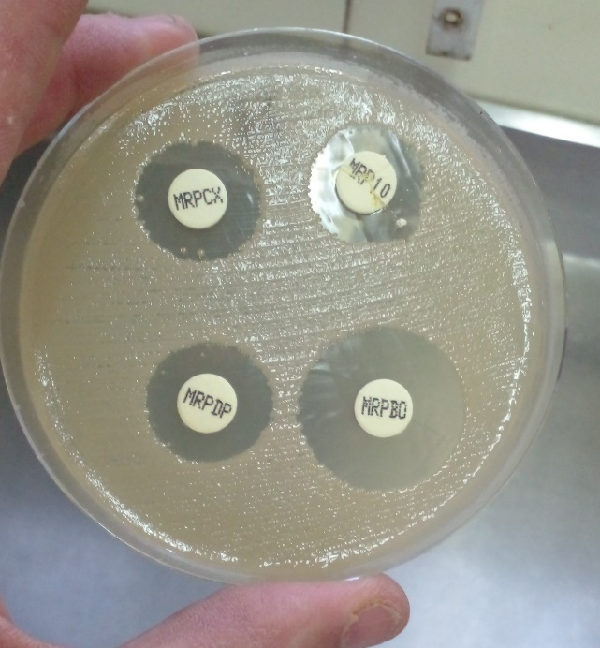
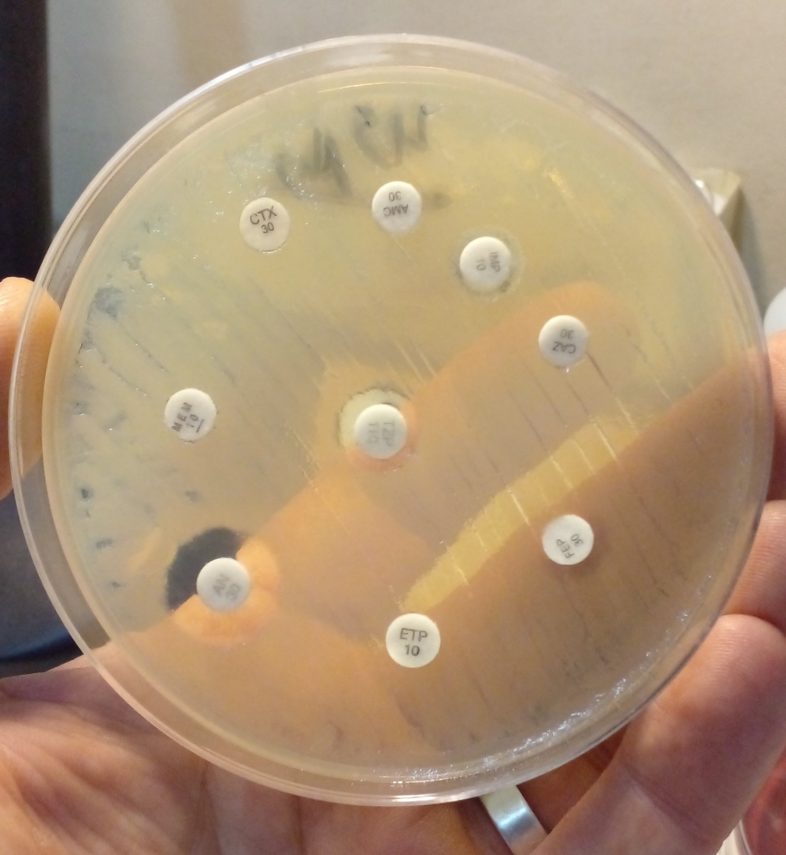
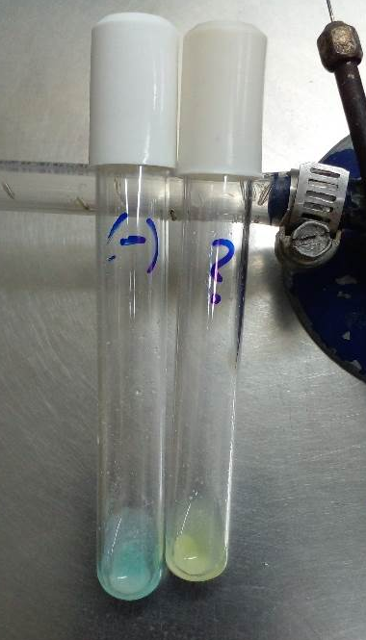
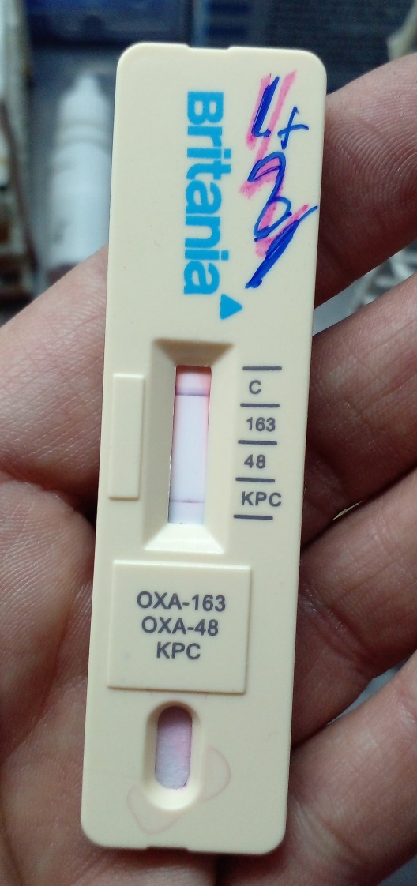
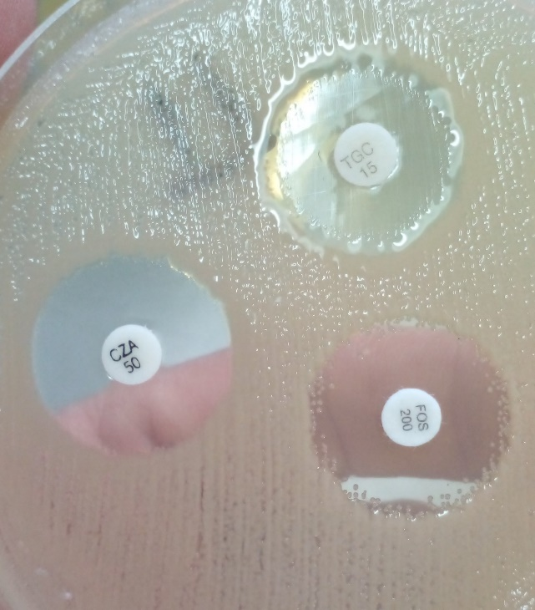
Klebsiella pneumoniae (Kpc)
Hospital Español de Mendoza
CAZ/AVI S

Slide 46

Pseudomonas aeruginosa
DT-PAE

Slide 47
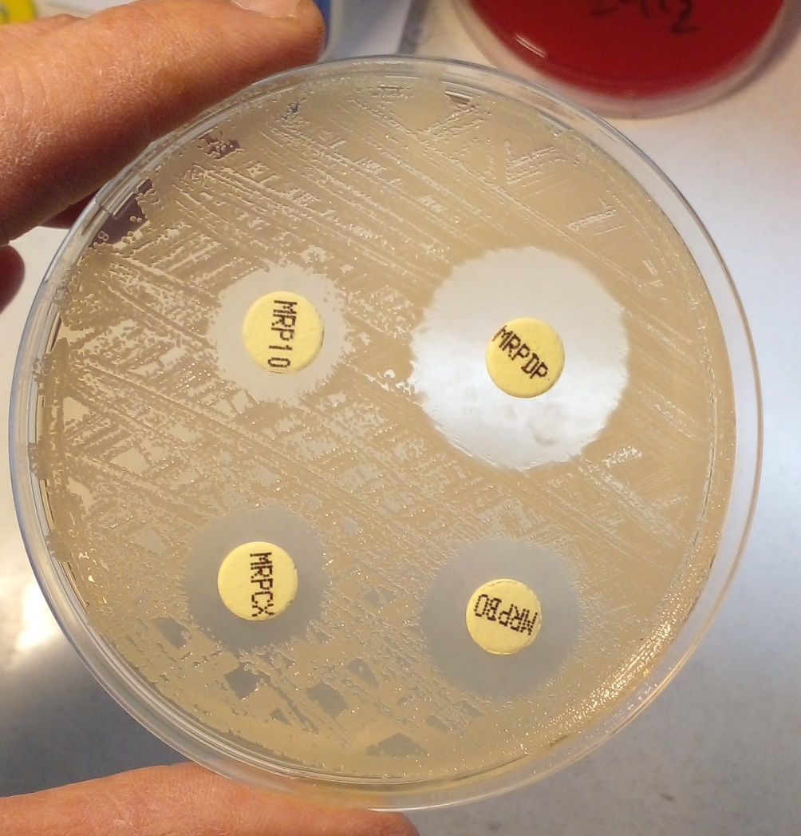
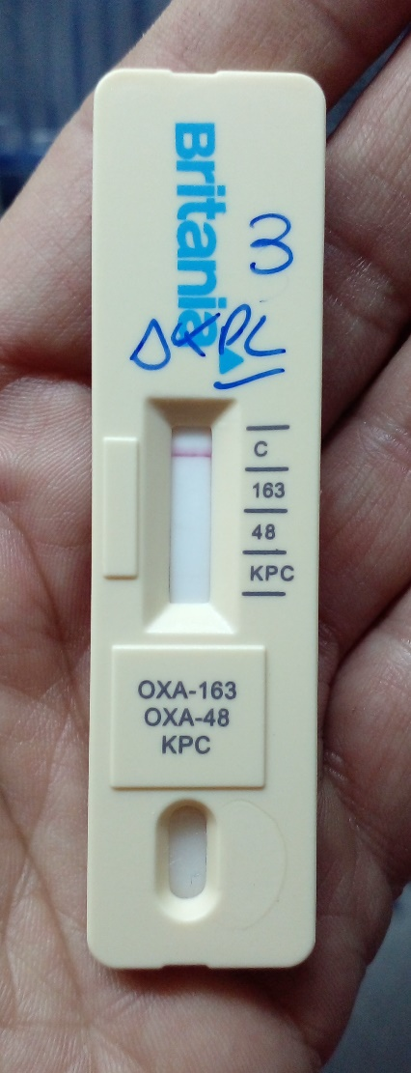
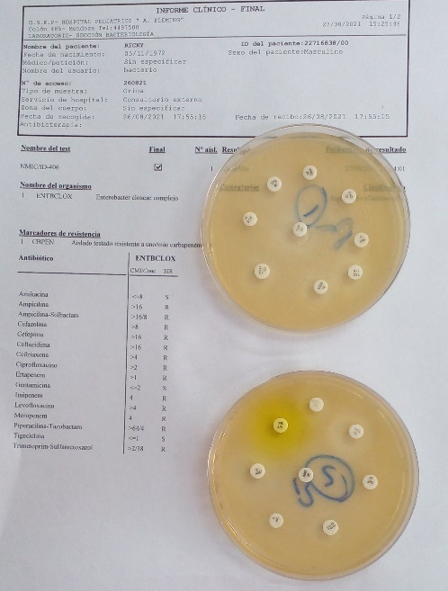

Enterobacter cloacae NDM
Clínica A Mano CAZ/AVI R

Slide 48

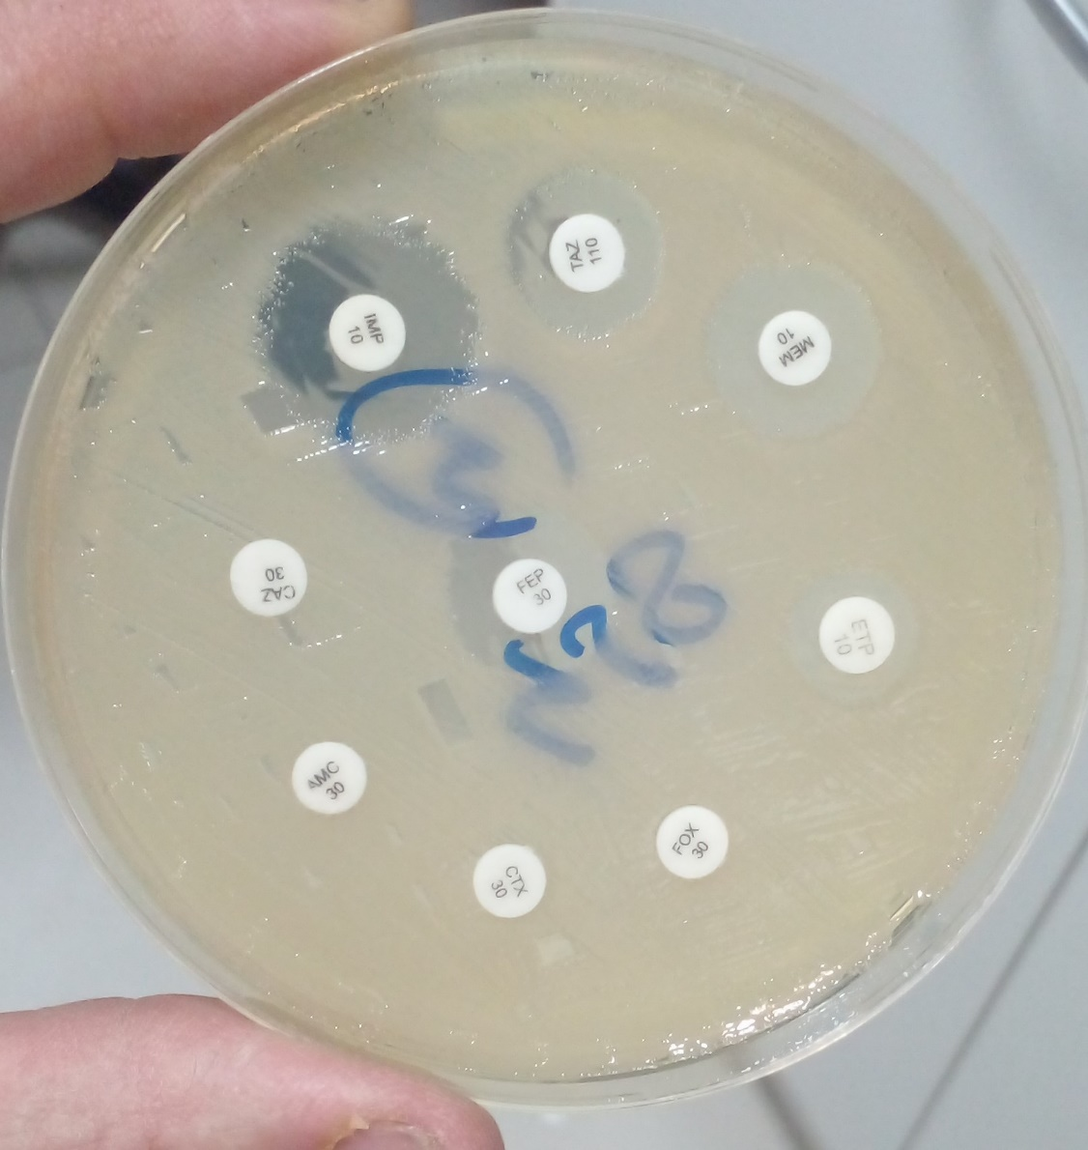
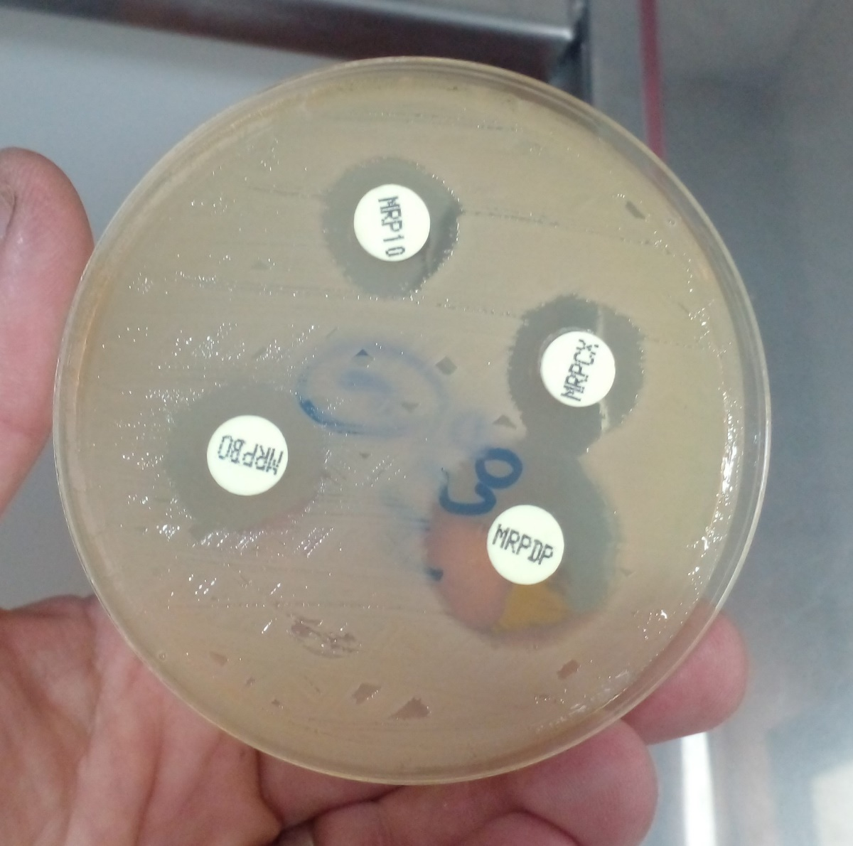
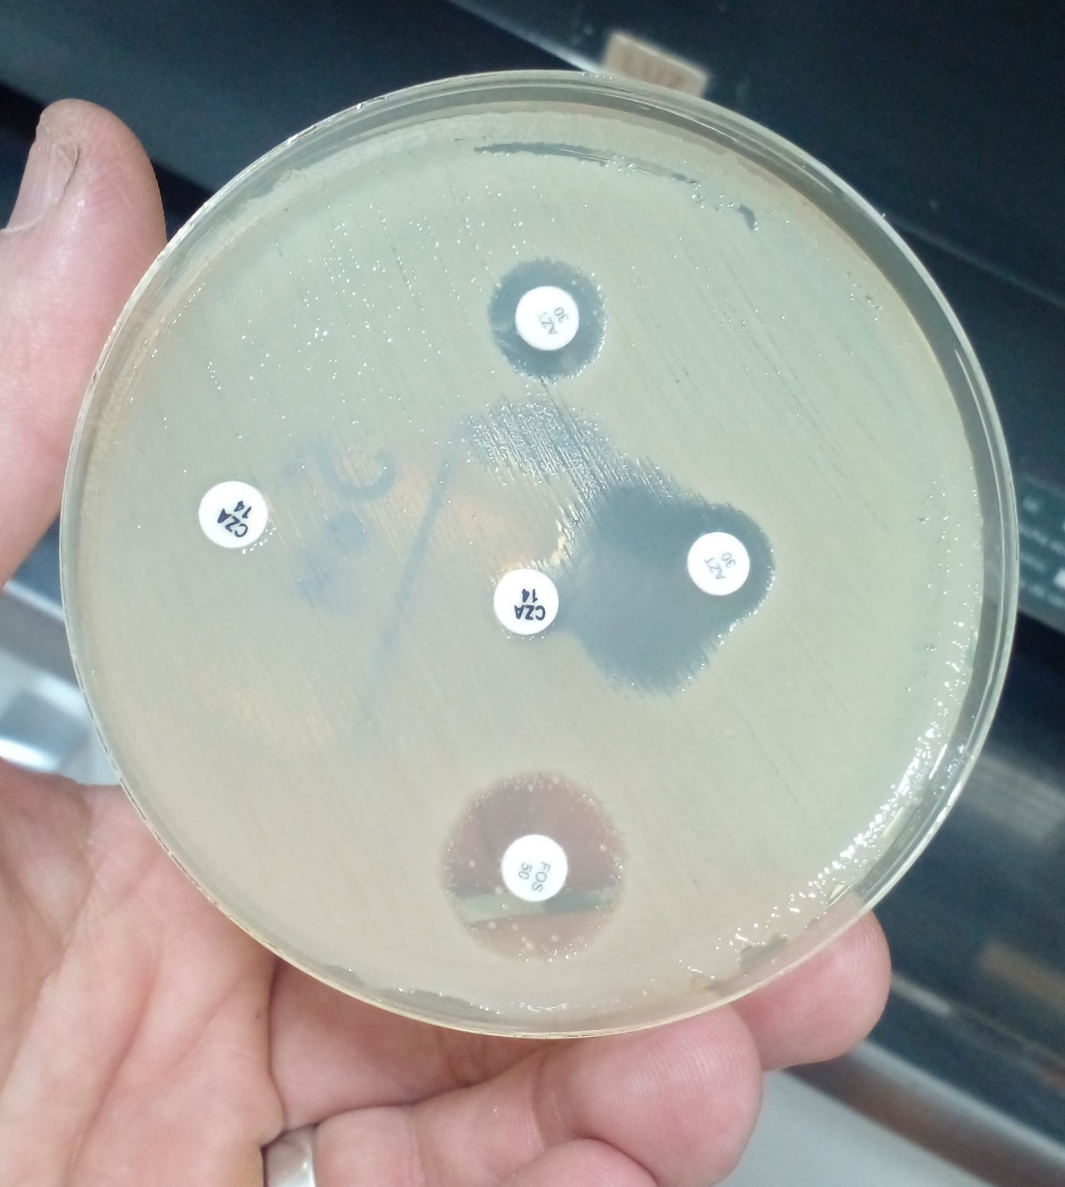
Klebsiella pneumoniae (NDM) (XR)
Laboratorios particulares 2023 (12)
CAZ/AVI R AZT R Sensible FOS/Col
NDM + CTXM

Slide 49
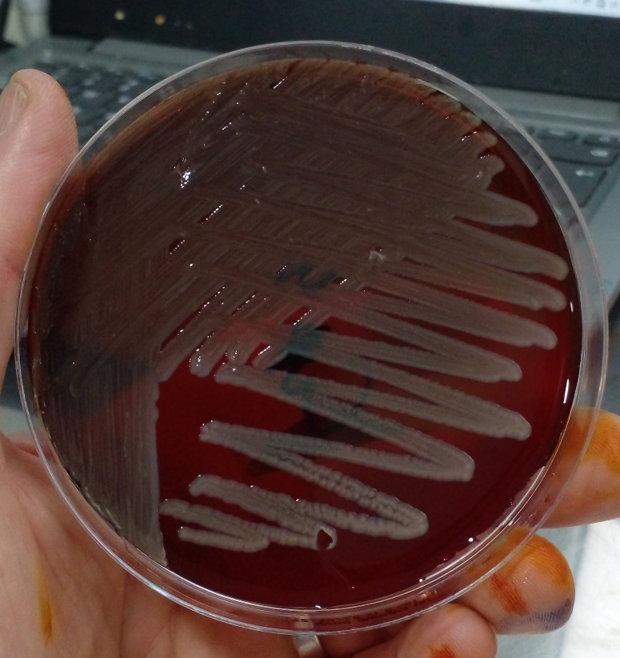
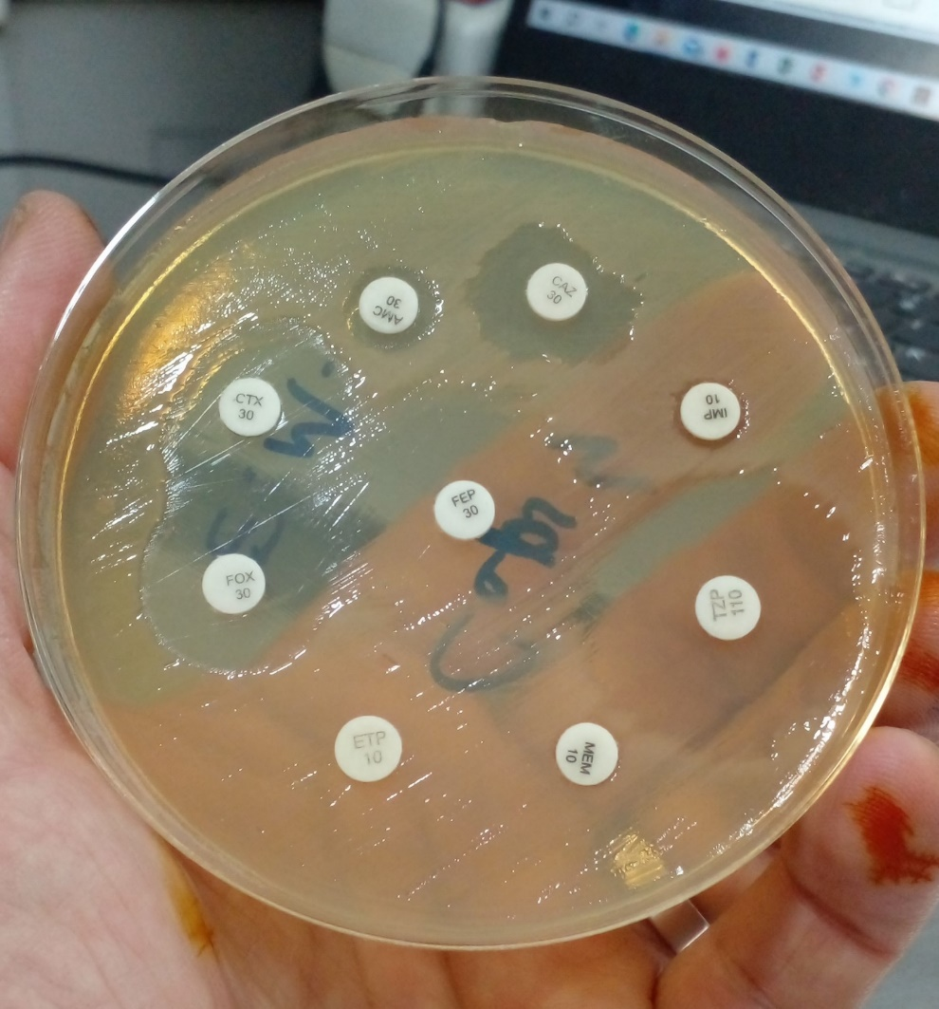
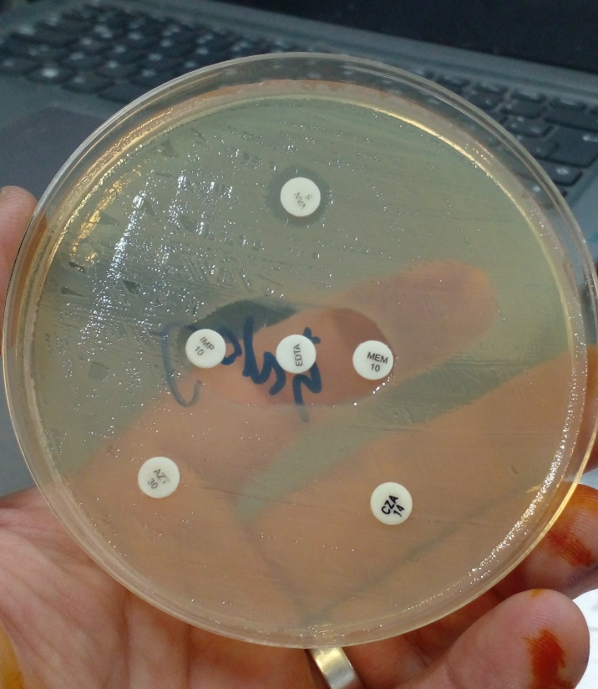
BNF EMERGENTES
Elizabethkingia meningoséptica

Slide 50

MUCHAS GRACIAS

